Slide 1
Bankovno poslovanje u obrtništvu

Slide 2
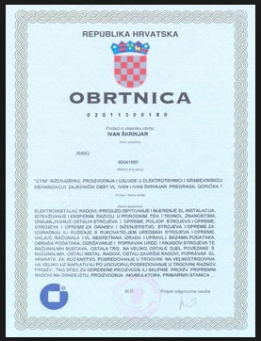
Otvaranje poslovnog žiro računa
Žiro račun namijenjen je osobama čiji se prihodi od samostalnog rada moraju evidentirati preko računa u banci.
Obrtnik sam odabire banku s kojom će poslovati i u kojoj će otvoriti svoj žiro račun s kojeg će se naplaćivati porezi, doprinosi i druge javne obveze.
Za otvaranje poslovnog žiro računa potrebna je slijedeća dokumentacija:
Osobna iskaznica
Potvrda o otvaranju obrta
Obrtnica
Pečat

Slide 3
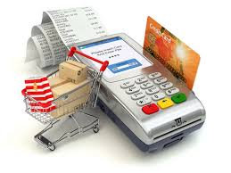
Kartice
Platna kartica je sredstvo koje omogućuje bezgotovinsko izvršenje plaćanja robe i usluga preko prihvatnog uređaja ili interneta, i koje omogućuje podizanje gotovine na bankomatu.
DEBITNA KARTICA vezana je uz tekući račun u banci. Pomoću nje raspolaže se novcem koji postoji na računu, uključujući i dozvoljeni minus. Sve što se potroši, odmah se skida s računa. Debitna kartica je stoga poput gotovine.
KREDITNA KARTICA je kartica uz pomoć koje od banke posuđujemo novac tijekom obračunskog perioda od mjesec dana. Odgađamo plaćanje roba i usluga do utvrđenog datuma kada se račun izmiruje uz kamate.

Slide 4
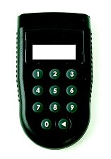
Internet bankarstvo
Internet bankarstvo, ili online bankarstvo koristi Internet kao kanal distribucije po kojem se vrši bankarska aktivnost.
Klijent pristupa svojom računu uz pomoć Token uređaja koji mu je dodijelila banka.
Kod većine transakcija, poput plaćanja režija online, trošak obrade je puno niži nego u poslovnici.

Slide 5
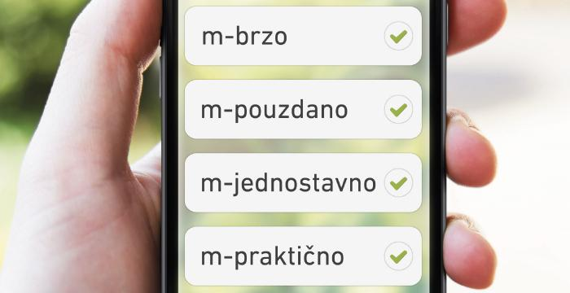
Mobilno bankarstvo
Mobilno bankarstvo je najnoviji kanal u elektronskom bankarstvu i predstavlja pogodan i brz način obavljanja bankarskih transakcija koristeći pametne telefone, pri čemu nam je banka uz pomoć aplikacije dostupna u svakom trenutku, gdje god se nalazili.
Osnovne prednosti usluga mobilnog bankarstva su:
jednostavnije i jefitnije plaćanje računa, pregled stanja i prometa na računu
informacije o lokacijama poslovnica i bankomata banke
spisak prodajnih mjesta za „kupovinu na rate“
tečajna lista, kreditni kalkulator
dostupnost 24 sata bez obzira na radno vrijeme banke
korištenje usluge gdje god je omogućen pristup Internetu
mobilni token
maksimalna sigurnost i diskrecija uz primjenu najsuvremenijih sigurnosnih tehnologija

Slide 6
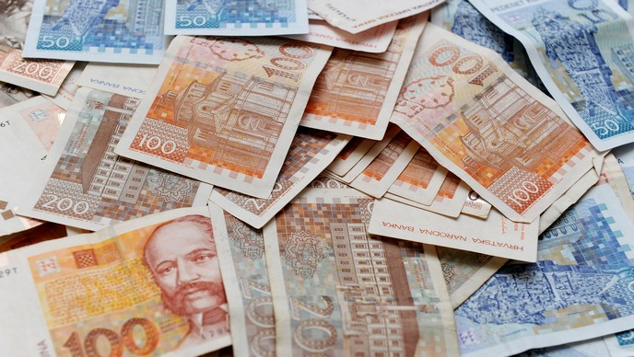
Financiranje obrta
krediti poslovnih banaka
državni poticaji
sredstva iz europskih fondova
alternativni izvori financiranja (Crowdfunding)
Zadatak: Istraži koje su najpoznatije Crowdfunding platforme online i na koji način
funkcioniraju.

